Slide 1
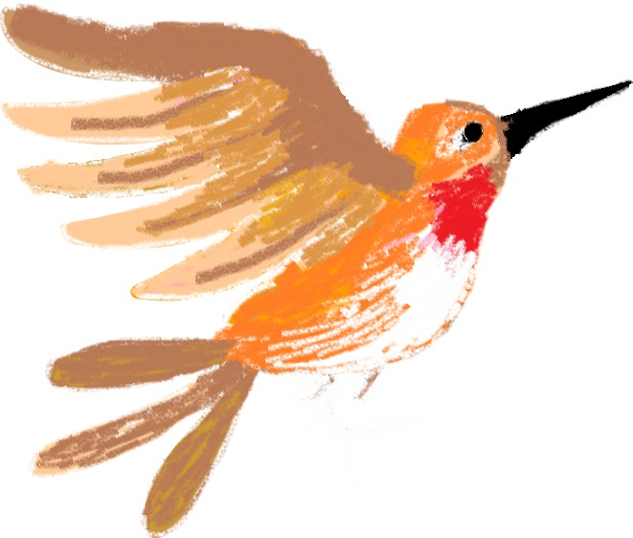




Proyecto Lengua Tech

Slide 2










Kārēta Kawadaita
Yi neKawa nūmū rãmbara oKawa wāī bara ēmbērā bedeade, programaciomba erachu bedea jōmō. Maūrārā zā naūrā: Ewarizá dayi Kāré obūta, maūmbā Kārēta obaríta. Māwā mina, dayi ewarizā sāwā bū bihía o ūndubira anyía teoría de conjuntos apanune chubu eda programa scratch ta maũmba oūndubidayi.
Tema 1:
Kārē Kirinchaūrū bedca obanaita
Kārēta buta eda
1.
1.1. Jārēpepe- awara bue Kuayá
1.2. Sāwā cwā barita -Ewarí sōmbé zā
1.3. Kārēta obarita – Iyabaūta ewarí zá.
Kārēta oKawa busawaita.
2.
Yi nekawanūmūba.
bedea Kawá wã borūra o ūnduwā bibará netata buyía ewarizā zoká bariba.Māwā mina, buyia ne jaradia chububa o ōndubiyi ná sāwā oita, maūare ada marēā.
Kārēta oibarata
3.
Buyia ewaride Kārē obuta Kīrincha erkobaibará aba wa ūmē(Kārē Jēme nē barita; Kārē Kobūta, buyia Kārē zokā barita ūnsiēā baita).
A) Kārēmba ochubeta netata būa zuka būrārā
B) Sāūrāta ná wāta, maūre Sāūrāta ūruta maū awararo sāwā obarit
C) Kārēta obarita wa buyia obura Kārēta iyabauta.

Slide 3
Objetivo General
El estudiante aplica, en lenguaje emberá, los elementos esenciales de la programación: rutina, función, toma de decisiones y clasificación a partir de la teoría de conjuntos y la herramienta representada por el programa scratch, para expresar situaciones de su vida cotidiana.
Tema 1:
Conceptualización operativa
Contenidos
1.
1.1. Selección clasificación
1.2. Secuencia-ciclo
1.3. Función-rutina
Objetivo específico
2.
El estudiante:
Aplicará los conceptos aprendidos tomando en cuenta elementos de su vida cotidiana, a partir de un ejemplo proporcionado por el docente-instructor
Actividades
3.
Seleccionará una o más actividades de su vida diaria (juego, aseo personal, consumo de alimentos, etc.) en donde identificará con ayuda del docente-instructor:
A) los elementos que los componen
B) Las secuencias del proceso
C) Las funciones o rutinas existentes

Slide 4





AkⱯbirá ara kārēāma kawá wāta
4.
Mārāba kawá wārā akūbíbara manyímá bū netatade (Nēkade, kidua torrode, manyí má būde)
sōmbe zá
5.
Nē kawá nūmū ewaride.

Slide 5
Evaluación de desempeño
4.
Representación gráfica a elección del estudiante (dibujo, viñeta, tira cómica, collage, etc.)
Tiempo
5.
Sesión de clase

Slide 6
Tema 2:
Ūndū kawaibarata nāmbemā netatarāta
Contenidos
1.
Kārē bedeade bedea badata.
2.1.1. Sāwā pirá yirá barita.
2.1.2. Kārē kīrā ka ūndubi kūbuta.
2.1.3. Sāwā bía chubūta.
2.1.4. Sāwā adeguē chubūta
2.1.5. yi jūrūbari
2.1.6. yi kawa nūmaēdabari
2.1.7. yi ochubu
2.1.8. Baríwá chubuta
2.1.9. yi ará bíhía obari
Kārēta oKawa busawaita.
2.
yi neka wa nũmũba
Yi neka wa nũmũ bara ũndukowaibara netata iyia nã zokaira.
Kārēta oibarata
3.
Buyía ne jaradia bariba jaradeba ũndu kawaiba
A) ũndũ kawai bara buyi audu
B) Miu buyi mã buta jũrũ edayã
C) Akũ bibarã manyia miũ jũrũdabara sãwã ne jãrẽpepe ara bihia kĩrã abarika kedẽ amba bue ũa kera barita
D) Jũrũi bara kãrẽ kĩrãka wã jũbita mãũ awara sawã biabita

Slide 7
Tema 2:
Identificación de elementos básicos
Contenidos
1.
Códigos
2.1.1. Movimiento
2.1.2. Apariencia
2.1.3. Sonido
2.1.4. Eventos
2.1.5. Control
2.1.6. Sensores
2.1.7. Operadores
2.1.8. Variables
2.1.9. Mis bloques
Objetivo específico
2.
El estudiante:
Identificará las herramientas y elementos básicos en la barra de herramientas
Actividades
3.
A partir de un ejemplo proporcionado por el docente-facilitador
A) Identificar un entorno
B) Elegir un personaje
C) Representar con el personaje y el contexto un proceso de selección-clasificación
D) Definir un disfraz y un sonido

Slide 8
AkⱯbirá ara kārēāma kawá wāta
4.
Buyia miũ jũrũda sãwã kãrẽ ũrũ
sōmbe zá
5.
Nẽ Kawã nũmũ ewaride

Slide 9
Evidencias de desempeño
4.
Escenario con personajes
Tiempo
5.
Sesión de clase

Slide 10
Tema 3:
Kawa data oũndubi tebawayi
Eda kãrẽta
1.
3.1. Sãwã obarita nã ũndũ kawai bara
3.2. Amba bue kuadai yi ará bihia obarita
Kãreta okawa busa waita
2.
Yi ne kawanumubara oibarayã iyia
Jaradioda peudata kĩrãka buta. Mãwã mina, iyi ewarizã kãrẽ obariare kĩrãndua ẽmamarẽã
Kãrẽta oibarata
3.
O ũndibarã ãba bidã kãrẽ kawadata jẽmenene wa, iyimã bude

Slide 11
Tema 3:
Aplicación
Contenidos
1.
3.1. Guía previa ejemplificadora
3.2. Integración de un bloque
Objetivo específico
2.
El alumno:
Construirá elementos a partir de una rutina básica
Actividades
3.
Presentar, por lo menos una situación regular o lúdica en donde haga evidentes las nociones aprendidas

Slide 12
Yi sãwã odata ũndubiyã
4.
Yi arã bihia jũrẽ awã barita oibrã kãẽã jowã kĩrã aba audu ũmẽ
Sombe zã
5.
Nẽ kawã nũmũ ewaride.

Slide 13
Evidencias de desempeño
4.
Bloque integrado por una rutina con un mínimo de 7 acciones
Tiempo
5.
Sesión de clase

Slide 14
Bibliografía
PROTTSMAN, KIKI. How to be a Coder. Ed. DK Pinguin Random House. 2019
SPIRO RUTH Y CHAN IRENE. Al bebé le encanta codificar. Ed. Baby Loves. 2019

Slide 15
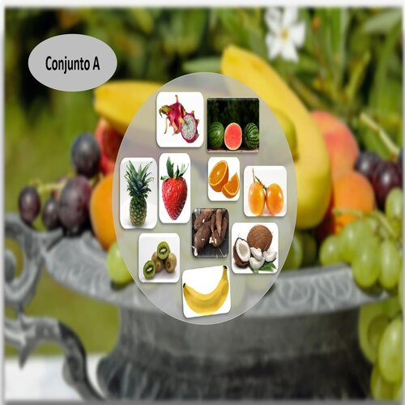

Ejemplo 1
<html>
<head>
<title>Ejemplo de JavaScript</title>
<meta charset="UTF-8">
<style>

Slide 16


body {
text-align: center;
font-family: Bold, sans-serif;
}
#titulo {
margin-top: 20px;
font-size: 24px;
}
#imagen {
margin-top: 500px;
width: 500px;
}
</style>
</head>
<body>
<h1 id="titulo">¡Bienvenidos!, Listos para aprender conjuntos!</h1>
<form>
<p> Recordemos que..... Un conjunto es una colección bien definida de objetos,dichos objetos pueden ser cualquier cosa.</p>
<p> Cuando decimos que un objeto no pertenece a un conjunto, nos referimos a que es totalmente diferente.</p>
<p> Ahora, que es union U, y que es interseccion n; interseccion es un conjunto que contiene los elementos comunes a los conjuntos dados y la union es el resultado de combinar dos conjuntos y crear uno nuevo mas general.</p>
<img id="frutas" src="frutas.jpg" alt="Frutas" />
<p>Selecciona lo que no pertenece al conjunto A</p>
<p><select id="pizza" onChange="mostrarSeleccionPizza()">
<option value="¡Bien!, Asi de facil es">Yuca</option>
<option value="Vuelve a intentar :(">Piña</option>
<option value="Vuelve a intentar :(">Fresa</option>
</select></p>
<p><input type="text" id="mensaje"></p>
</form>
Link de visualización: www.primaveraalegre.com/programar

Slide 17
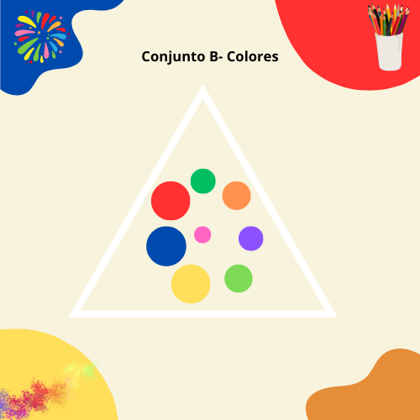
Ejemplo 2
<form>
<p>Interseccion entre el conjunto A y B</p>
<p><select id="pizza" onChange="mostrarSeleccionPizza()">
<option value="¡Bien!, Asi de facil es">Rojo y Fresa</option>
<option value="Vuelve a intentar :(">Piña y verde</option>
<option value="Vuelve a intentar :(">Coco y negro</option>
</select></p>
<p><input type="text" id="mensaje"></p>
</form>
<script>
function mostrarSeleccionPizza() {
document.getElementById('mensaje').value =
document.getElementById('pizza').options[document.getElementById('pizza').selectedIndex].value;
}
</script>

Slide 18
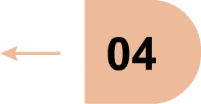
Continuación código
<script>
function mostrarSeleccionPizza() {
document.getElementById('mensaje').value =
document.getElementById('pizza').options[document.getElementById('pizza').selectedIndex].value;
}
</script>
</body>
</html>

